Slide 1


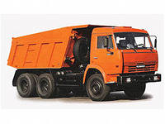
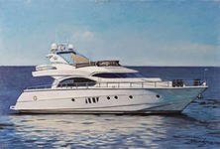
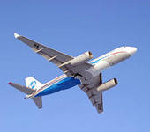
ТЕМА:
ТРАНСПОРТ
Выполнила: Огирева Л.В.- воспитатель ку НС(К)ОШ I,II вида
Используемые источники- картинки Интернет

Slide 2
Цель: развивать устную речь дошкольников с нарушением слуха, закреплять навык аналитического чтения, активизировать словарь детей
Программные задачи:
- закреплять названия транспортных средств, название обобщающего слова «транспорт»;
- закреплять понятие о различных видах транспорта (наземный, воздушный, водный);
- закреплять название людей которые управляют различными видами транспорта (лётчик, капитан, шофёр, машинист, водитель)
- развивать память, внимание, мышление;
- воспитывать дружеские взаимоотношения у детей друг к другу во время занятия

Slide 3
План презентации:
Дидактическое упражнение «Назови, что это?»
Дидактическое упражнение «Назови вид транспорта»
Дидактическое упражнение «Назови профессию»
4. Дидактическая игра «Назови, что лишнее?»

Slide 4
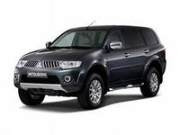
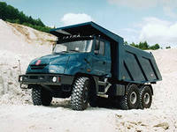
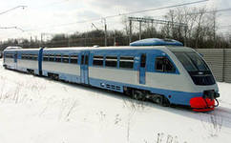
НАЗОВИ, ЧТО ЭТО?
АВТОМОБИЛЬ
ГРУЗОВИК
ПОЕЗД

Slide 5
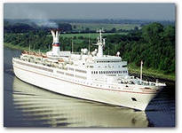
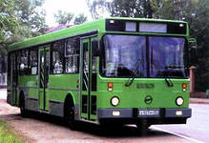
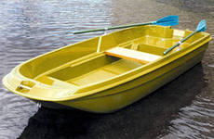
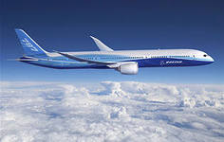
НАЗОВИ, ЧТО ЭТО?
ПАРОХОД
ЛОДКА
АВТОБУС
САМОЛЁТ

Slide 6
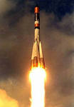
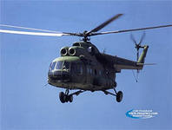
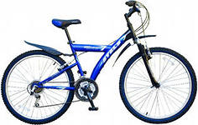
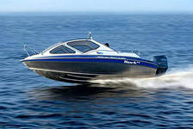
НАЗОВИ, ЧТО ЭТО?
ВЕЛОСИПЕД
РАКЕТА
ВЕРТОЛЁТ
КАТЕР

Slide 7
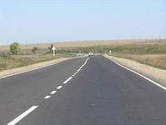
АВТОМОБИЛЬ
ВЕЛОСИПЕД
ПОЕЗД
АВТОБУС
ГРУЗОВИК
ДОРОГА
ЭТО НАЗЕМНЫЙ ТРАНСПОРТ, ЕДЕТ ПО ЗЕМЛЕ
(ПО ДОРОГЕ, ПО РЕЛЬСАМ).

Slide 8

ПАРОХОД
ЛОДКА
КАТЕР
ВОДА
ЭТО ВОДНЫЙ ТРАНСПОРТ, ПЛЫВЁТ ПО ВОДЕ.

Slide 9
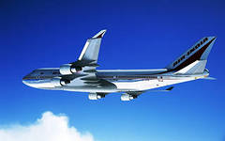
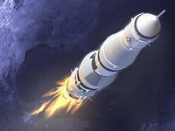

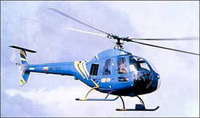
САМОЛЁТ
РАКЕТА
ВЕРТОЛЁТ
ВОЗДУХ (НЕБО)
ЭТО ВОЗДУШНЫЙ ТРАНСПОРТ, ЛЕТИТ
ПО ВОЗДУХУ.

Slide 10
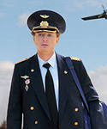
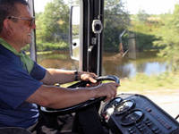
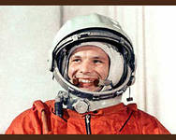
КТО УПРАВЛЯЕТ ВЕРТОЛЁТОМ?
ВЕРТОЛЁТОМ УПРАВЛЯЕТ
ВЕРТОЛЁТ
КТО УПРАВЛЯЕТ РАКЕТОЙ?
РАКЕТОЙ УПРАВЛЯЕТ
РАКЕТА
ВОДИТЕЛЬ
КОСМОНАВТ
ЛЁТЧИК

Slide 11
КТО УПРАВЛЯЕТ АВТОБУСОМ?
АВТОБУСОМ УПРАВЛЯЕТ
ВОДИТЕЛЬ
АВТОБУС
КТО УПРАВЛЯЕТ САМОЛЁТОМ?
ЛЁТЧИК
САМОЛЁТОМ УПРАВЛЯЕТ
САМОЛЁТ
КОСМОНАВТ

Slide 12
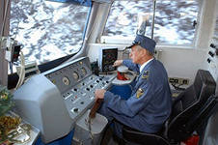
КТО УПРАВЛЯЕТ АВТОМОБИЛЕМ?
АВТОМОБИЛЕМ УПРАВЛЯЕТ
ВОДИТЕЛЬ
АВТОМОБИЛЬ
КТО УПРАВЛЯЕТ ПОЕЗДОМ?
МАШИНИСТ
ПОЕЗДОМ УПРАВЛЯЕТ
ПОЕЗД
КОСМОНАВТ

Slide 13
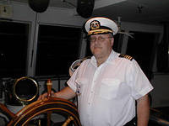
КТО УПРАВЛЯЕТ ПАРОХОДОМ И КАТЕРОМ?
ПАРОХОДОМ И КАТЕРОМ УПРАВЛЯЕТ
ПАРОХОД
КАТЕР
ЛЁТЧИК
МАШИНИСТ
КАПИТАН.

Slide 14
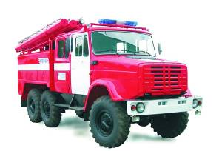
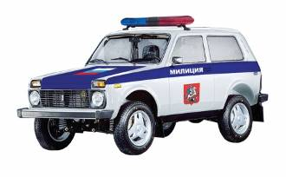
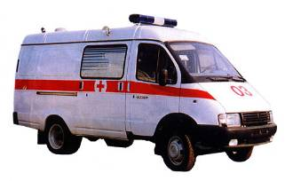
ЭТО СПЕЦИАЛЬНЫЙ ТРАНСПОРТ
МАШИНЫ ВЫЗЫВАЮТ ПО ТЕЛЕФОНУ, ЕСЛИ ТРЕБУЕТСЯ СРОЧНАЯ ПОМОЩЬ.
01
02
ПОЖАРНАЯ МАШИНА
ПОЛИЦЕЙСКАЯ МАШИНА
03
СКОРАЯ ПОМОЩЬ

Slide 15
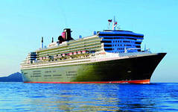
ЧТО ЛИШНЕЕ?
ЛОДКА
ПАРОХОД
САМОЛЁТ
КАТЕР

Slide 16
ЧТО ЛИШНЕЕ?
АВТОМОБИЛЬ
ГРУЗОВИК
ВЕЛОСИПЕД
ЛОДКА

Slide 17
ЧТО ЛИШНЕЕ?
АВТОМОБИЛЬ
ВЕРТОЛЁТ
РАКЕТА
САМОЛЁТ

Slide 18




МОЛОДЦЫ!

